Slide 1
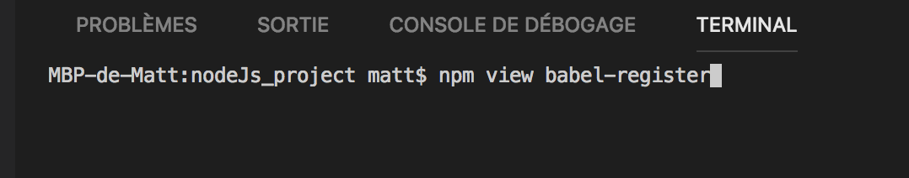
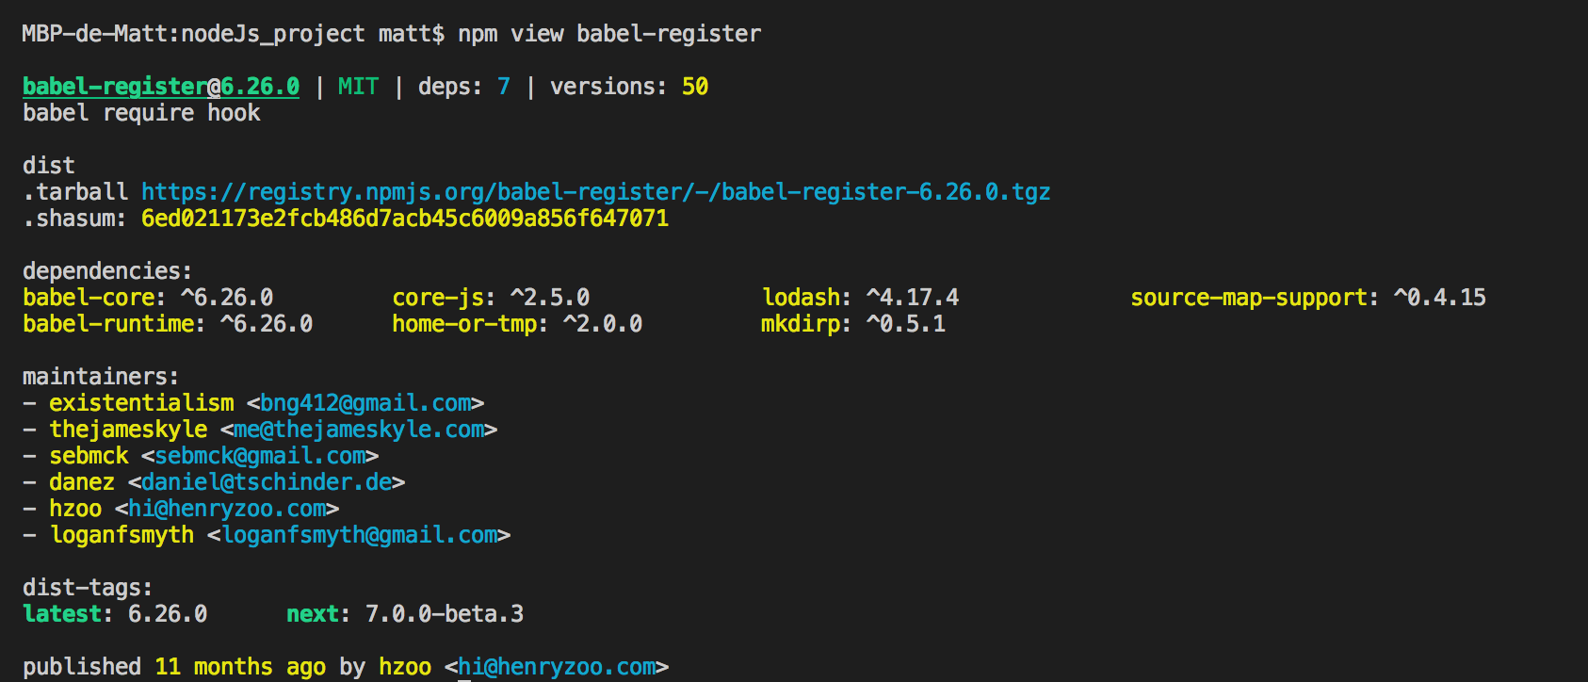
“npm view” nous permet d’avoir des renseignement sur un module

